Slide 1

Tự nhiên và xã hội

Slide 2

Kiểm tra bài cũ: +Gia đình em có những thành viên nào? +Mọi người trong gia đình em thường làm gì vào thời gian nghỉ ngơi? …).

Slide 3
Bài 1: Kể về gia đình (tiết2)
Bài thơ giúp mẹ
Hôm nay chủ nhật Được nghỉ ở nhà Em giúp mẹ cha Nhặt rau quét dọn.
Áo quần xếp gọn Dỗ bé cùng chơi Cha mẹ vui cười Khen con ngoan quá!

Slide 4

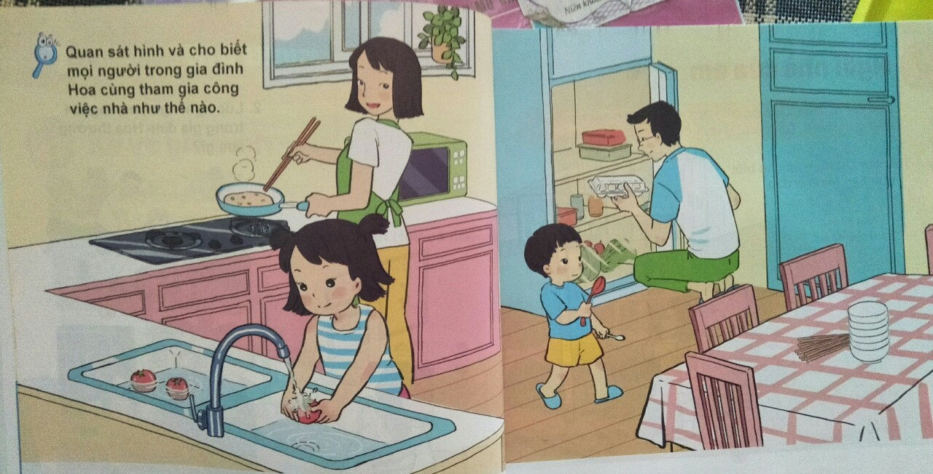
Hoạt động khám phá
Quan sát hình, cho biết mọi người trong gia đình Hoa cùng tham gia công việc nhà như thế nào?

Slide 5

+ Em thấy thái độ của từng thành viên như thế nào? …
-Kết luận: Các thành viên trong gia đình Hoa đang chia sẻ công việc nhà như cùng nhau chuẩn bị bữa ăn: mẹ nấu thức ăn, Hoa rửa hoa quả, bố lấy thức ăn từ tủ lạnh, em tai Hoa xếp bát đũa.

Slide 6

Hoạt động thực hành
Vẽ tranh về gia đình.

Slide 7

Hoạt động vận dụng
+Ở nhà em thường tham gia vào những công việc nào?
+Khi tham gia vào các công việc đó, em có vui không? Vì sao?
+Em thích công việc nào nhất? Vì sao?).

Slide 8
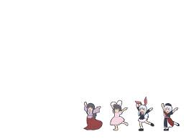
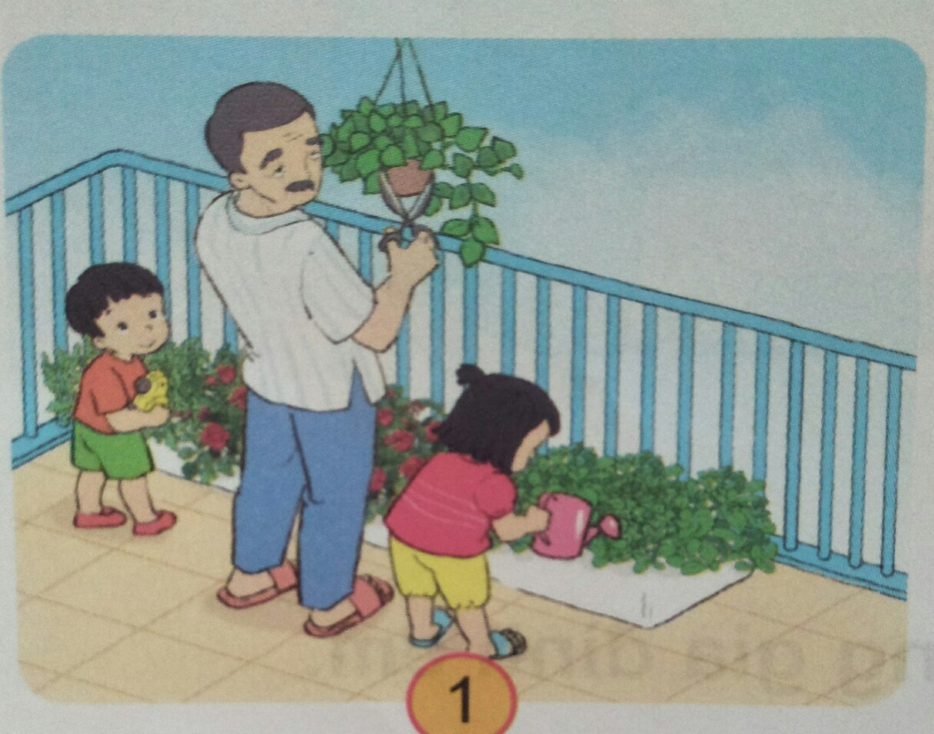
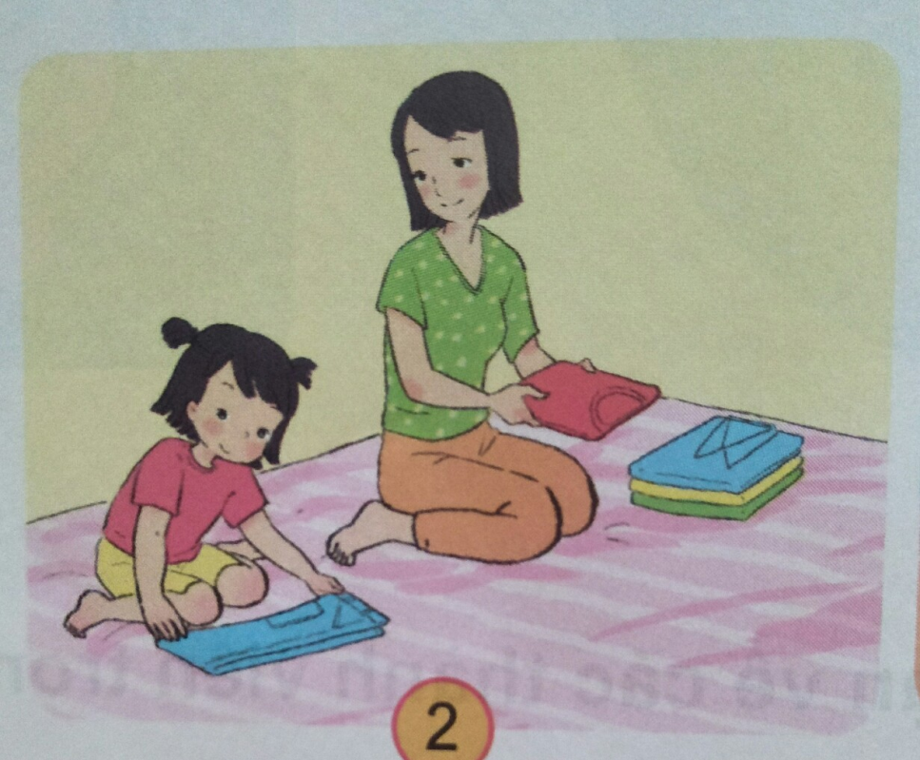
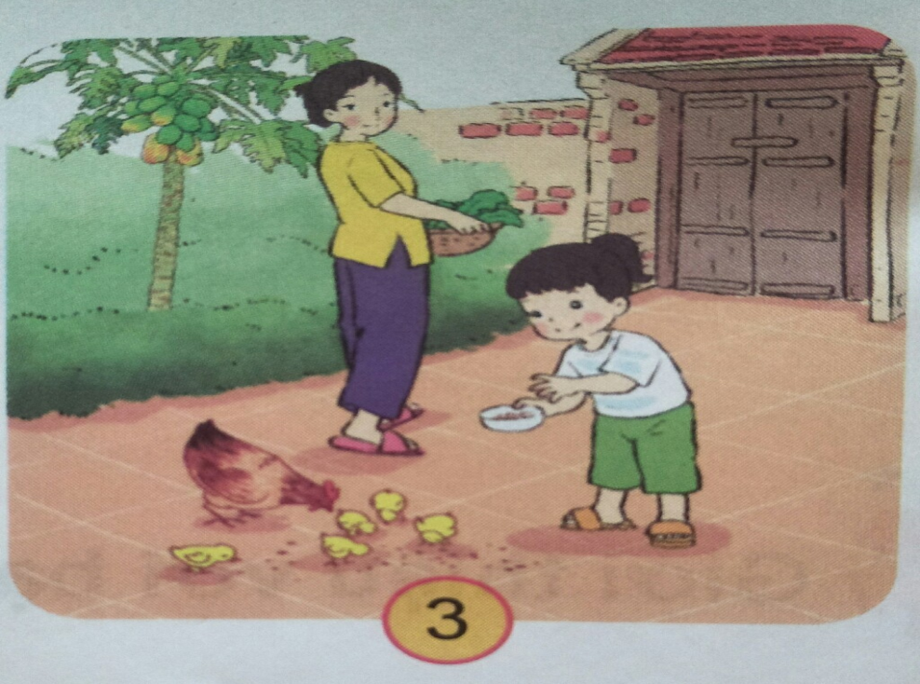

Slide 9

Kết luận: Gia đình có ông bà, cha mẹ, anh chị em,…; mọi người yêu thương chăm sóc lẫn nhau.

Slide 10
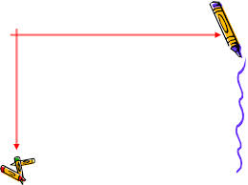
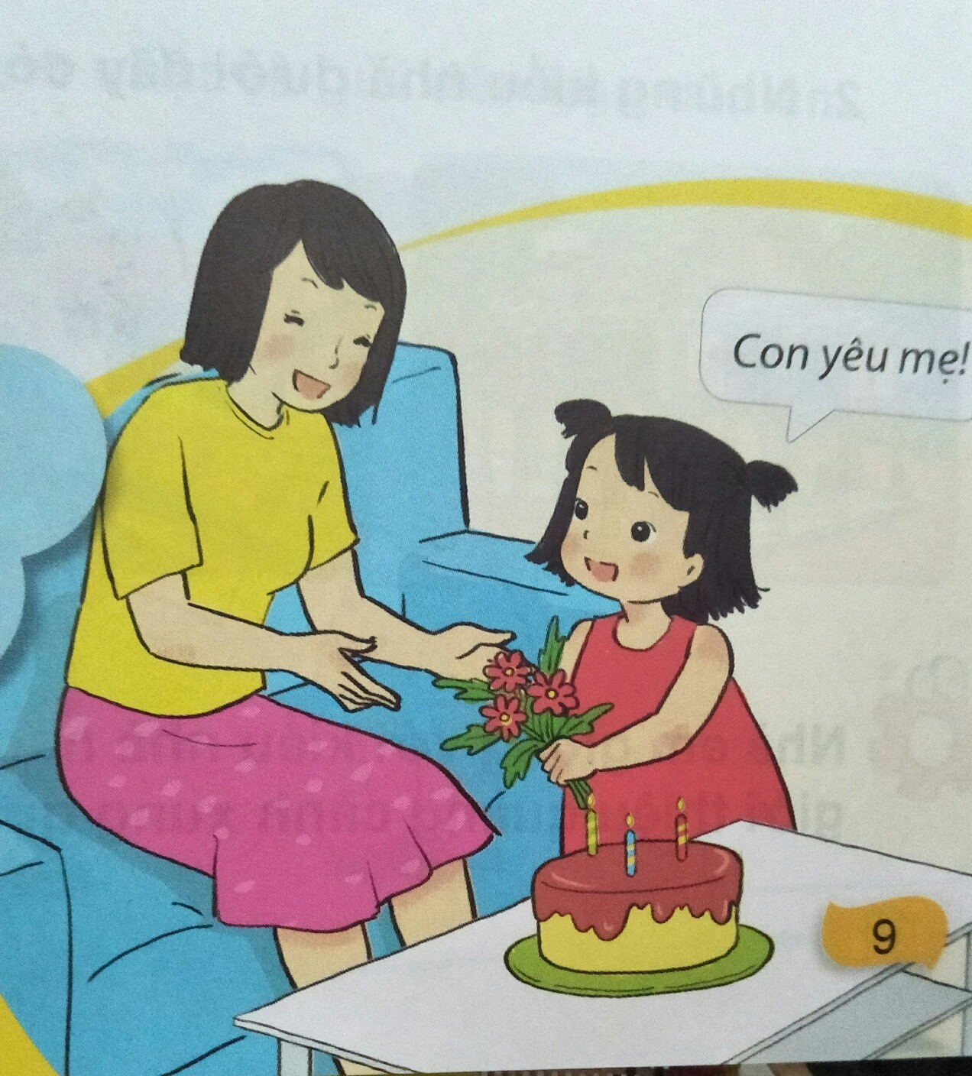
Phát biểu về ý nghĩa của hình

Slide 11

Củng cố và dặn dò:
- Hát những bài hát về gia đình cho ông bà, bố mẹ nghe.
- Khuyến khích các em về nhà tự giác thực hiện một số công việc nhà phù hợp với lứa tuổi như gấp quần áo, tự dọn đồ chơi, góc học tập…

Slide 12

Tiết học kết thúc.
Cảm ơn các em đã chú ý lắng nghe.

